Slide 1
Corso di Laurea in Ingegneria Informatica
Fondamenti di Informatica II
Modulo “Basi di dati” a.a. 2014-2015
Docente: Gigliola Vaglini
Docente di laboratorio: Francesco Pistolesi

Slide 2
Esercitazione 1

Slide 3
Esercizio 1
Considerare la seguente base di dati relazionale:
CLIENTI (Codice, Nome, Indirizzo, Città)
NOLEGGI (Cliente, Auto, DataPrelievo, DataRestituzione)
AUTOVETTURE (Targa, Modello, Colore, AnnoImmatricolazione, CostoGiornaliero)
con vincolo di integrità referenziale fra l’attributo Auto e la chiave della relazione AUTOVETTURE e fra l’attributo Cliente e la chiave della relazione CLIENTI formulare in algebra relazionale:
1. l’interrogazione che restituisce i clienti che hanno noleggiato più di un’autovettura
2. l’interrogazione che restituisce i clienti che hanno noleggiato autovetture di un solo modello

Slide 4
Soluzione:
π_{Cliente} (σ_{Auto≠Auto′} ( NOLEGGI ⊳⊲_{Cliente=Cliente′} (ρ_{X′←X} NOLEGGI)))
2. V = NOLEGGI ⊳⊲_{Auto=Targa}AUTOVETTURE
V1 = V ⊳⊲_{Cliente=Cliente′}(ρ_{X′←X} V)
π_{Cliente}NOLEGGI - π_{Cliente}(σ_{Modello≠Modello′}(V1))

Slide 5
Esercizio 2
Considerare una relazione R(A,B,C,D,E). Indicare quali delle
seguenti proiezioni hanno certamente lo stesso numero di ennuple di R:
1. πABCD(R)
2. πAC(R)
3. πBC(R)
4. πC(R)
5. πCD(R).

Slide 6
Soluzione
1. πABCD(R) SI
2. πAC(R) NO
3. πBC(R) SI
4. πC(R) NO
5. πCD(R) NO.

Slide 7
3
Si consideri il seguente schema di base di dati
  Aeroporto (Città, Nazione)
  Volo (IdVolo, Giorno, OraArrivo, CittàArrivo, CittàPartenza, OraPartenza)
  Aereo (Tipo, NumPasseggeri, QuantMerci)
Scrivere una espressione dell’algebra relazionale che elenchi gli identificatori dei voli internazionali in partenza da Pisa con durata inferiore alle 2 ore.

Slide 8
Soluzione
_{IdVolo} (σ _{Nazione≠Italia}(Aeroporto)
 _{CittàArrivo=Città} Π _{IdVolo,CittaArrivo}
(σ_{CittàPartenza =‘Pisa’} ∧( OraArrivo – OraPartenza) < 2 (Volo)))
Rappresentare lo stesso risultato nel calcolo dei domini.

Slide 9
{IdVolo:iv | Volo (IdVolo: iv, Giorno: g, OraArrivo: oa, CittàArrivo: ca, CittàPartenza: cp, OraPartenza: op) ∧ Aeroporto (Città: c, Nazione:n) ∧ c=ca ∧ cp= "Pisa" ∧ n ≠"Italia" ∧ (oa-op) <2}
Rappresentare lo stesso risultato nel calcolo delle tuple.

Slide 10
Soluzione:
{ i.(IdVolo) | i(Volo), a(Aeroporto) | i.CittàArrivo=a.Città ∧ i.CittàPartenza = "Pisa“ ∧ a.Nazione ≠"Italia" ∧ (i.OraArrivo-i.OraPartenza ) <2 }

Slide 11
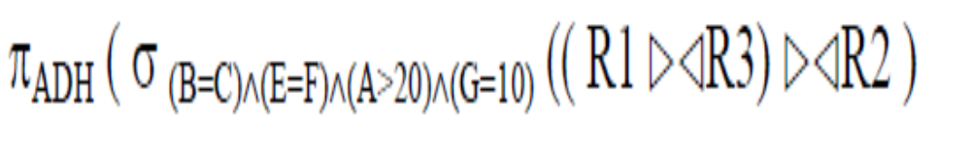
4
Si consideri l’espressione algebrica
dove R1, R2 , R3 hanno gli schemi R1(AB), R2(CDE), R3(FGH). Trasformarla in modo da ridurre la dimensione dei risultati intermedi.

Slide 12
Soluzione

Slide 13

5
Si consideri uno schema relazionale contenente le relazioni
R1(ABC), R2(DG), R3(EF)
Formulare in calcolo relazionale su tuple e su domini l'interrogazione realizzata in algebra relazionale dalla seguente espressione:

Slide 14
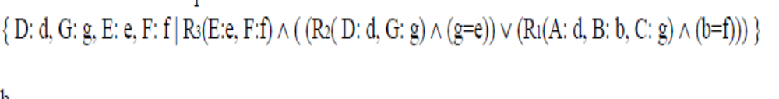
Soluzione
Questa espressione non è esprimibile in calcolo sulle tuple a causa dell'unione tra due diverse tabelle.
In calcolo sui domini l'espressione diventa:

Slide 15

6
Si consideri uno schema relazionale contenente le relazioni
R1(ABC), R2(DG), R3(EF). Formulare in calcolo relazionale su tuple l'interrogazione realizzata in algebra relazionale dalla seguente espressione:

Slide 16
Soluzione
{i.(D,G), s.(E,F)⎜i(R1), g(R1), s(R3) ⎜ g.B=s.F ∧ i.G=g.C ∧ i.D=g.A}

Slide 17
Esercizio 7
Se l’operatore ρ non esistesse nell’algebra relazionale, ci sarebbero query che non potrebbero essere espresse?

Slide 18
Soluzione
Sì quelle in cui la stessa relazione compare più volte.

Slide 19
Esercizio 8
Si cosideri la seguente basi di dati
  Skipper(codiceV, nome, cognome, TipoB, codiceB)
  Barca (codiceB, TipoB, porto )
Scrivere una espressione in algebra relazionale per elencare i codici dei velisti che hanno fatto da skipper su ogni barca a vela ormeggiata a Lerici.

Slide 20
Soluzione
Velista=Π_{codiceV,codiceB}
(σ_{TipoB=’Vela’} (Skipper)  Barca)
BarcaLerici=Π_{codiceB}(σ _{porto=’Lerici’} ∧_{TipoB=’Vela’} (Barca))
Π_{CodiceV} (σ_{TipoB=’Vela’} (Skipper) ) –
Π_{CodiceV} ((Π_{CodiceV} (σ_{TipoB=’Vela’} (Skipper))  BarcaLerici) – Velista)

Slide 21
Divisione
La divisione è un'operazione binaria che si applica a due relazioni r ed s, rispettivamente con schemi R = (A₁,...,A_{m}) ed S=(A_{j},...,A_{k}), dove A_{j},...,A_{k} è un sottoinsieme proprio di A₁,...,A_{m}
La relazione risultante, , è detta il quoziente della divisione di r per s e ha come schema l'insieme degli attributi di R non compresi in S. In essa saranno presenti tutte (e solo) le tuple che possano essere combinate con una qualsiasi tupla di s in modo tale che la tupla risultante appartenga ad r.

Slide 22
Velista ÷ BarcaLerici

Slide 23
9
Si consideri il seguente schema di base di dati
Aeroporto (Città, Nazione)
Volo (IdVolo, TipoAereo, GiornoSettimana, CittàPartenza, OraPartenza, CittàArrivo, OraArrivo)
Aereo (TipoAereo, NumPasseggeri, QuantMerci)
Scrivere un’espressione in algebra relazionale che elenchi per volo e giorno della settimana i collegamenti diretti tra Roma e Bucarest.

Slide 24
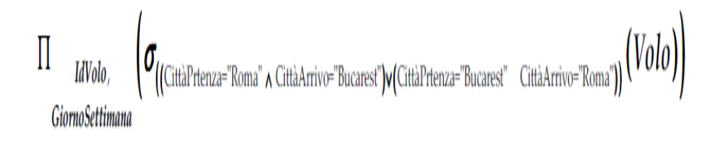
Soluzione

Slide 25
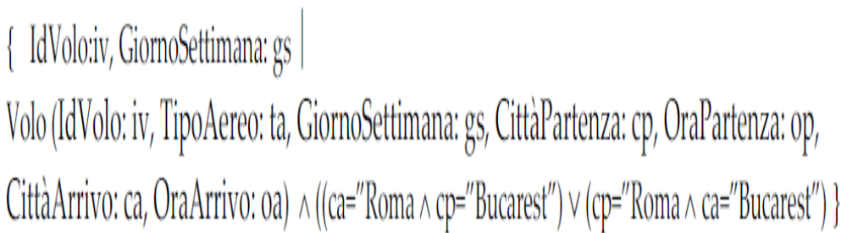
Soluzione
Lo studente scriva un’espressione in algebra relazionale che elenchi tutte le città con cui è collegata direttamente Pisa sia come città di arrivo che come città di partenza.

Slide 26
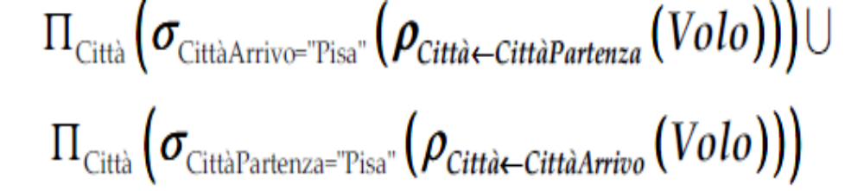
Soluzione
Lo studente definisca la query precedente
anche nel calcolo relazionale sulle tuple.

Slide 27
Soluzione
Non si può fare

Slide 28
10
Dato il seguente schema:
  AEROPORTO(Città, Nazione,NumPiste)
  VOLO(IdVolo,GiornoSett,CittàPart,OraPart,
  CittàArr,OraArr,TipoAereo)
  AEREO(TipoAereo,NumPasseggeri,QtaMerci)
scrivere in algebra relazionale la interrogazione che permette di determinare gli aeroporti italiani che hanno solo voli interni.

Slide 29
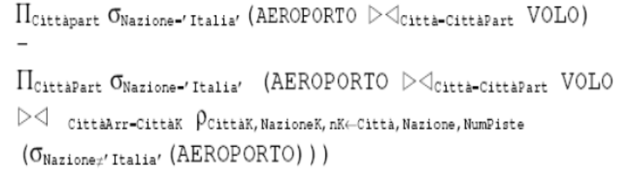
Soluzione

Slide 30
11
Si consideri il seguente insieme di relazioni:
Film(CodFilm, Titolo, CodRegista, Anno)
Produzione (CasaProduzione, Nazionalita, CodFilm, Costo)
Attore (CodAttore, Cognome, Nome, Sesso, DataNascita, Nazionalita)
Interpretazione (CodFilm, CodAttore, Personaggio)
Regista (CodRegista, Cognome, Nome, Sesso, DataNascita, Nazionalita)

Slide 31
11.a
  Definire in algebra relazionale una query che produca la lista dei titoli dei film che “Marcello Mastroianni” ha interpretato.

Slide 32
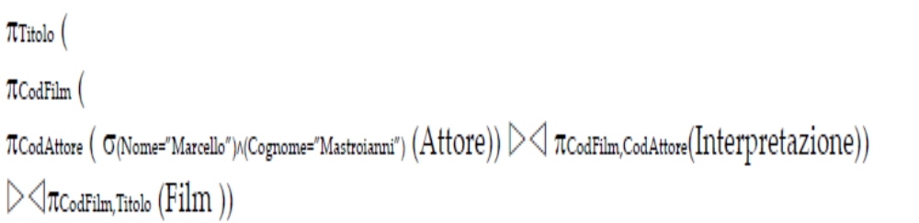
Soluzione

Slide 33
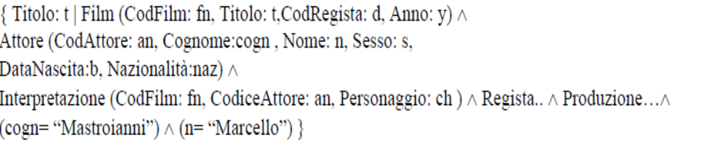
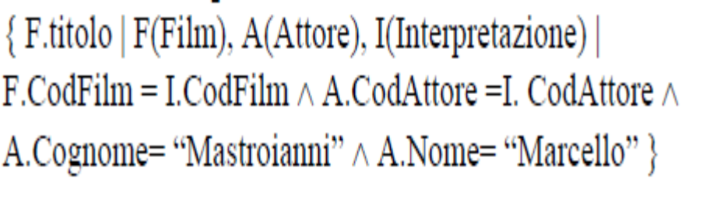
Esprimere la stessa query nel calcolo relazionale dei domini e delle tuple.

Slide 34
11.b
Definire in algebra relazionale una query che produca la lista dei titoli dei film che “Marcello Mastroianni” ha interpretato senza “Sofia Loren”.

Slide 35
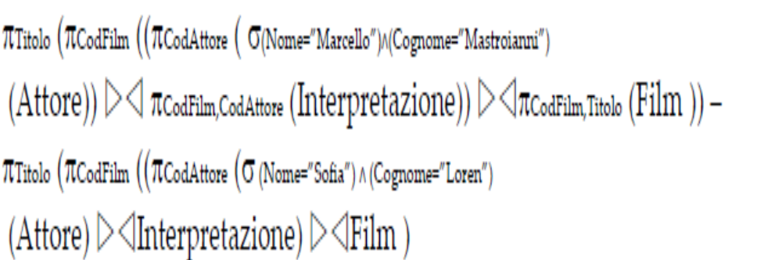
Soluzione

Slide 36
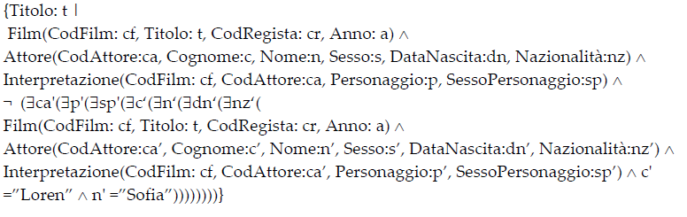
Esprimere la stessa query nel calcolo dei domini

Slide 37
Esercizio 13
Si consideri una base di dati sulle relazioni:
R1(A,B,C) e R2(D,E, F).
Dire se le seguenti interrogazioni sono equivalenti

Slide 38
π_{AB}(R1) − π_{AB}(R1⊳⊲_{C=D}R2)
π_{AB}(σ_{D IS NULL}(R1 ⊳⊲_{left(C=D)} R2))

Slide 39
R1 R2
a1 b1 c1 c1 e1 f1
a1 b2 c3 c3 e2 f2
a1 b1 c2

Slide 40
Se A è chiave?

